Slide 1
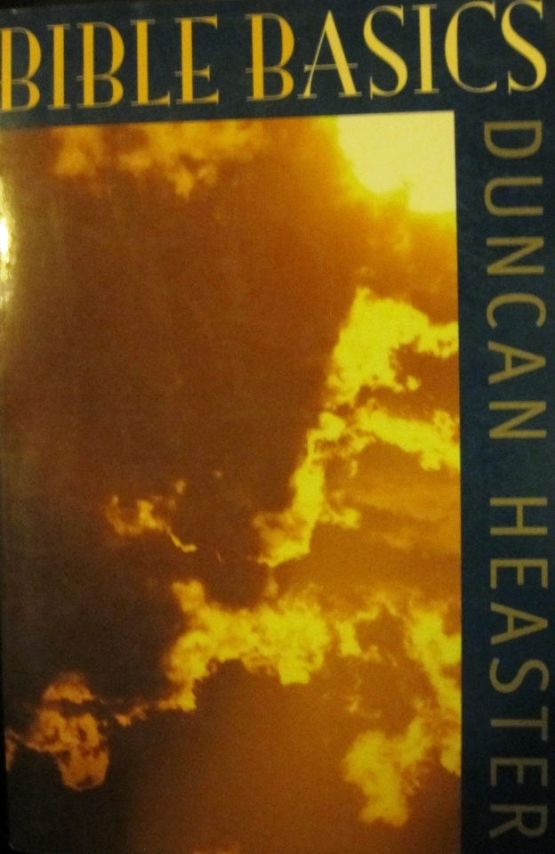
Studija 2: Duh Božiji

Slide 2
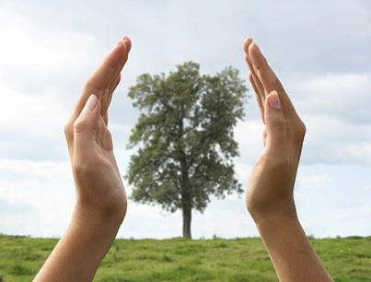
2.1 Duh Božiji: Definicija
Hebrejska reč prevedena “duh” u starom zavetu najčešće znači “dah” ili “sila”; dakle Božiji Duh je Njegov “dah”, sama srž Boga, reflektuje Njegovu svest. Može se opisati kao svest ili razmišljanje. Božiji Duh je Njegova svesna sila kojom On deluje .

Slide 3
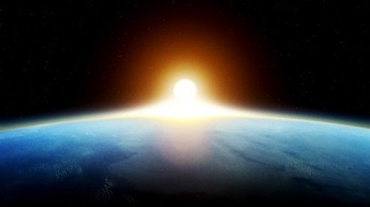
Božiji Duh je sveprisutna sila , up. Stvaranje svetlosti “Duhom je svojim ukrasio nebesa i ruka je njegova stvorila prugu zmiju”. Job 26:13
“Rečju Božijom nebesa se stvoriše i duhom usta njegovih sva vojska njihova”. Ps. 33:6
“Kad bi na nj (Bog) okrenuo srce svoje, uzeo bi k sebi duh njegov i dihanje njegovo; Izginulo bi svako telo i čovek bi se opet vratio u prah”. Job 34:14,15

Slide 4
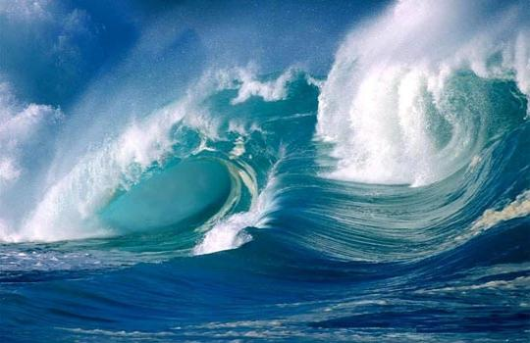
Božiji Duh je sveprisutna delujuća sila , iako se On lično nalazi na nebesima.
“Ti znaš kad sednem kad ustanem; ti znaš pomisli moje...Kuda bi otišao od duha tvojega? I od lica tvojega kuda bih utekao? Da se dignem nad krilima od zore i preselim na kraj mora... I onde će me ruka tvoja voditi i desnica tvoja ( duhom) držati”. Ps.139:2,7,9,10

Slide 5
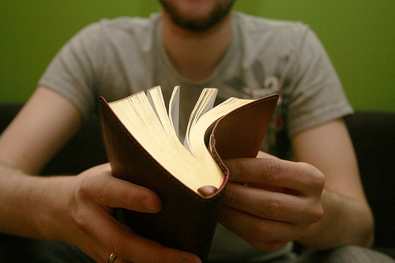
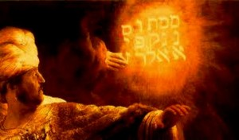
Božiji Duh je opisan kao:
Njegov dah
Njegova reč
Njegov prst
Njegova ruka

Slide 6
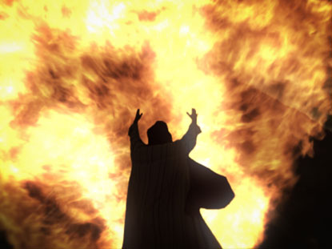
Sveti Duh
Božijom silom se ostvaruju sve Njegove namere ona produžena ruka Njegove svetosti

Slide 7

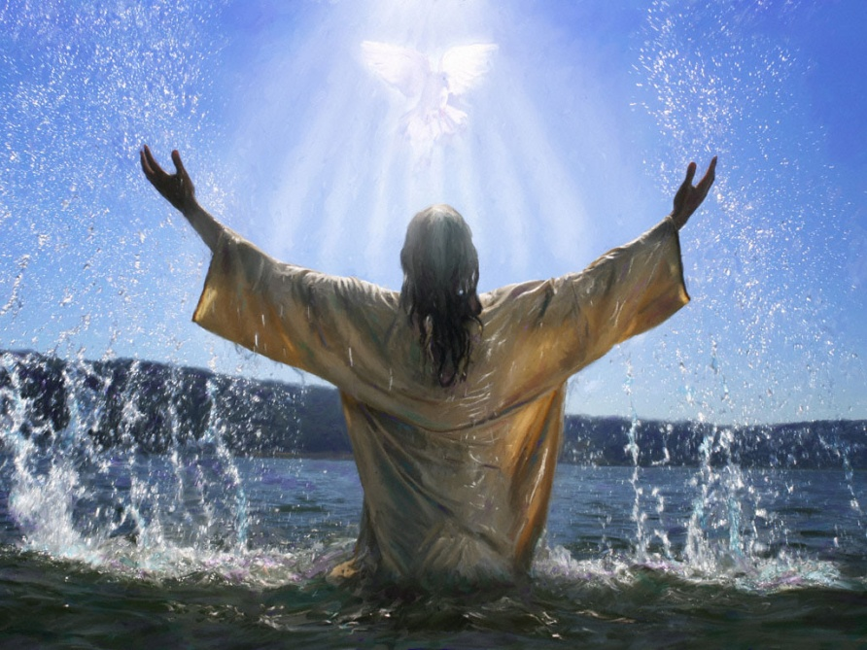
Sveti Duh je Božija sila
“Duh sveti doći će na tebe (Marija), i sila svevišnjega osjeniće te ” (Lk. 1:35)
“silom Duha svetog...u sili znaka i čudesa silom Duha Božijega” (Rim. 15:13,19)
“Evanđelje naše (propoved) ...u sili i u Duhu svetome” (1 Sol. 1:5).
‘’silu s visine ” (Lk. 24:49).
Isus sam bi pomazan od Boga Duhom svetim i silom” (D.a. 10:38).
“obećanje svetog Duha” (D.a. 1:4,5)
je definisano kao “sila s visine” (Lk. 24:49.)
primit ćete silu kad siđe Duh sveti na vas (D.a. 1:8).

Slide 8
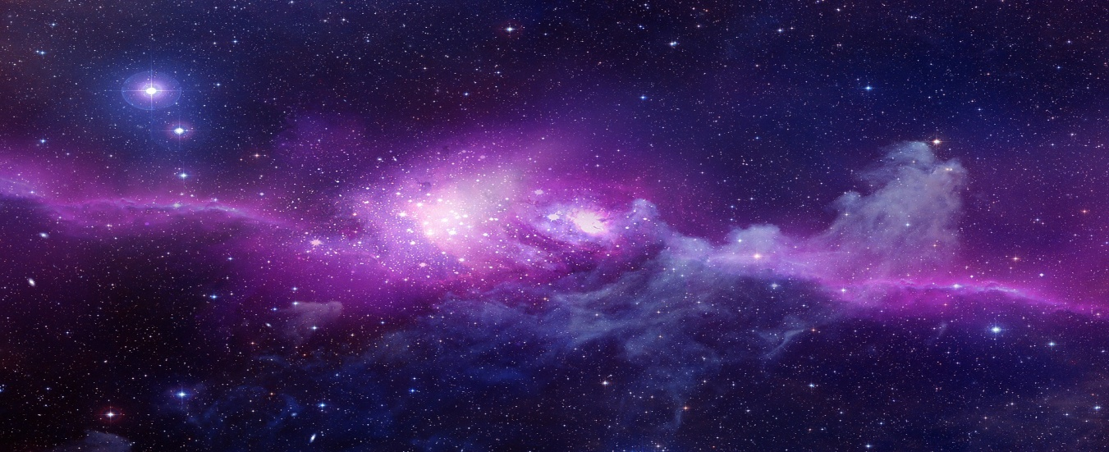
2.2. Nadahnuće
Božiji Duh i Njegova Reč
“Duhom je svojim ukrasio nebesa ” (Job 26:13) – duh Božiji dizaše se se nad vodom (Post. 1:2). Dalje čitamo “Rečju Gospodinovom nebesa se stvoriše” (Ps. 33:6), što nas vraća na deo stvaranja “Bog reče” da će biti kreacije i ona se desi . Božiji duh je reflektovan u Njegovoj reči. Isto tako kao što i naše reči izražavaju naše misli i želje tj. Predstavljaju nas same. Isus je to i rekao : “jer usta govore od srca (uma)” (Mt. 12:34).

Slide 9
Nadahnuće pisaca Pisma
Božiji um/duh odražava se u Njegovoj reči. Bog postiže čudesno delovanje Njegovog duha na pisane reči NADAHNUĆEM pisaca.
NA-DAH-NUĆE
“dah” znači kao naš prevod “dah” ili dahtanje, “nadahnuće” znači “udahnut ”. Tako da su zapisane reči ljudi bile “udahnute” od strane Boga a prenesene Božijim Duhom.

Slide 10
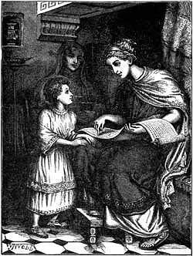
2 Tim. 3:15-17
“I budući da iz malena umiješ sveta pisma koja te mogu umudriti na spasenje u Hrista Isusa. Sve je pismo od Boga dano i korisno za učenje, za karanje, za popravljenje, za pručavanje u pravdi. Da bude savršen čovek Božiji za svako dobro delo pripravljen”.

Slide 11
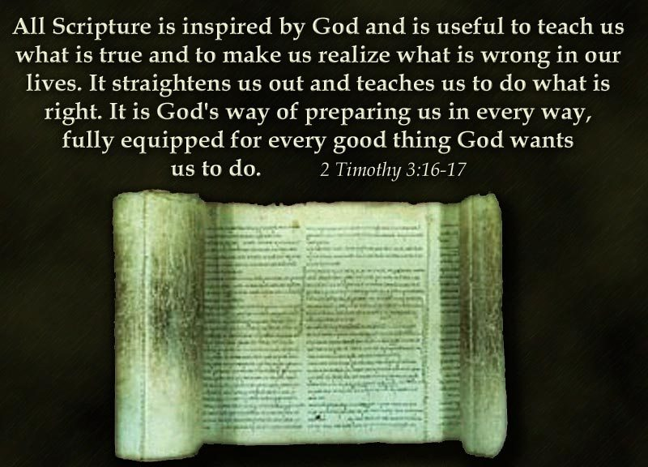
Sve Pismo nadahnuto je Bogom i korisno za učenje šta je pravo a šta pogrešno. U našim životima. Ispravlja nas i podučava da činimo šta je ispravno. Pripremajući nas tako u svakom smislu da budemo pripravljeni za svako dobro delo koje Bog zahteva od nas 2. Tim. 3:16,17

Slide 12

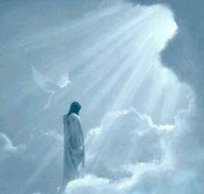
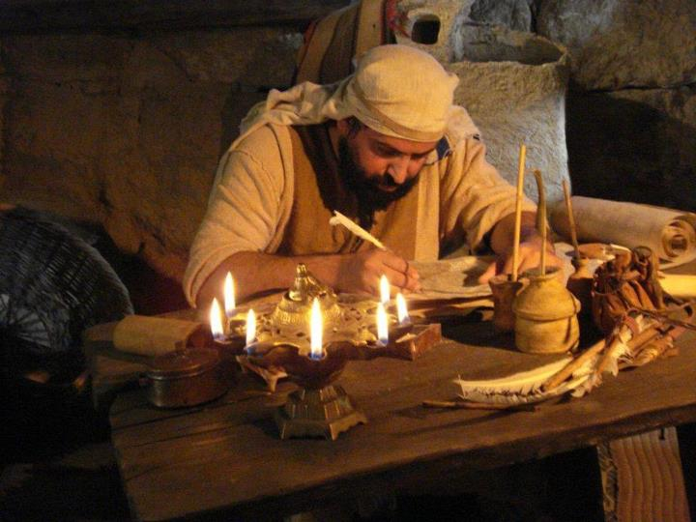
2 Pet. 1:16,19-21
Mi vam ne pokazasmo sile dolaska Isusa Hrista po mudrim izmišljenim pričama nego smo sami videli slavu njegovu...
Imamo najpouzdaniju proročku reč i dobro pazite na nju kao na videlo koje svetli na tamnom mestu, dok dan ne osvane a danica se ne rodi u srcima vašim. Povrh svega , morate razumeti da nema proroštva u Pismu koje je volja proroka već je od Boga. Ljudi , proroci, sveti Božiji ljudi su nadahnuti od Svetog Duha
Hebrejima 1:1-2
Bog je u prošlosti mnogo puta i na različite načine govorio preko proroka i u poslednje dane govori nam preko Sina kojega postavi za naslednika svemu kroz kojega i svet stvori.

Slide 13

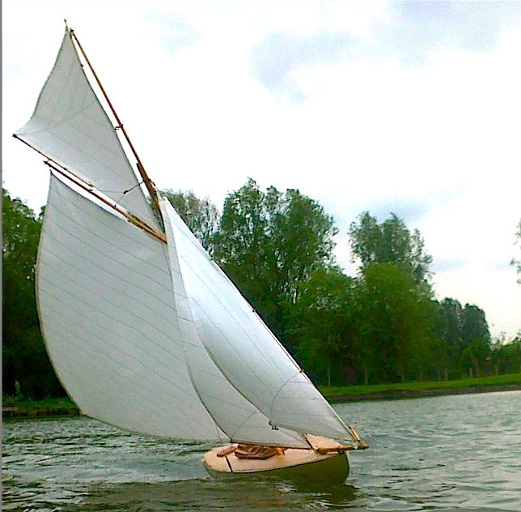
Petar opisuje misao pisca Pisma suštinom ‘plavljasmo’ istom Grčkom reči korišćenom u D.a. 27:17,27 na brodu s’kojim ‘plavljasmo’ uz pomoć vetra, bez kontrole. Mic. 2:7 kaže da istinski nadahnuti proroci ne mogu stati propovedati Božiju reč, jer Božiji Duh njih kontroliše . To znači istinsko ‘plovljenje’ Duh je vodilja na njihovom putu.

Slide 14

takođe je napisano
Biblija je nadahnuta, ali njena poruka mora da se uzme cela , razumno sa svim istorijskim dogadjajima bez predrasuda i moralnih osuda, sve je to tu za nas - i služi nam za razumuvanje istine i za korist.
Mi moramo razmotriti sve delove Pisma kako ne bi doneli pogrešne zaključke uzimajući stihove izvučene iz konteksta . Mi moramo biti svesni izraza “takođe je napisano” na primeru Isusa kada je bio kušan pojedinačnim stihovima izvučenim iz konteksta – koji mogu promeniti suštinu i smisao Božije poruke.
“Isus mu odgovori, “Takođe je napisano”Matt. 4:7

Slide 15
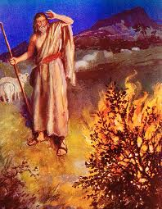
Iznenađujući je broj ljudi nadahnutih Bogom da govore Njegove reči kroz dug period zabrane da to čine. Lista je impresivna
Mojsije (Izl. 4:10)
Jeremija (Jer. 1:6)
Ezekiel (Ez. 3:14)
Jona (Jona 1:2,3)
Pavle (D.a. 18:9)
Timotej (1 Tim. 4:6-14)
Balam (Bro. 22-24)
Sve to potvrđuje šta čitamo u 2 Pet. 1:19-21 – ta Božija reč nije lično mišljenje ljudi, već rezultat tj potreba čoveka inspirisanog da napiše šta mu je objavljeno. Prorok Amos opisuje: “Kad Gospod Bog govori, ko neće prorokovati?” (Am. 3:8).

Slide 16
Prevodi Biblije

Slide 17
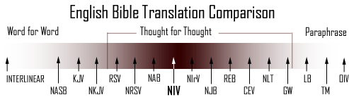
Koji prevod ?
Smisao za smisao prevod sadrže:
  The Good News Bible/ Todays English Version (TEV)
  The New English Bible
Reč po reč/ Smisao za smisao usaglašeno:
  New International Version
Parafrazirane verzije:
  J. B. Philips
  The Living Bible

Slide 18
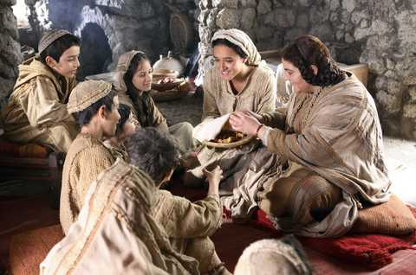
2.3 Dari Svetog Duha

Slide 19
Dari duha su dati u određeno vreme i za određene stvari
Za pravljenje haljina svešteničkih“napunjeni duhom mudrosti, da načine haljine Aronu...” (Izl.28:3). Bezaleela Bog “napuni ga duha svetog, mudrosti i razuma i znanja i svake veštine, da...načini od zlata...da reže kamenje...i da zna svaki posao raditi ” (Izl. 31: 3-5).

Slide 20
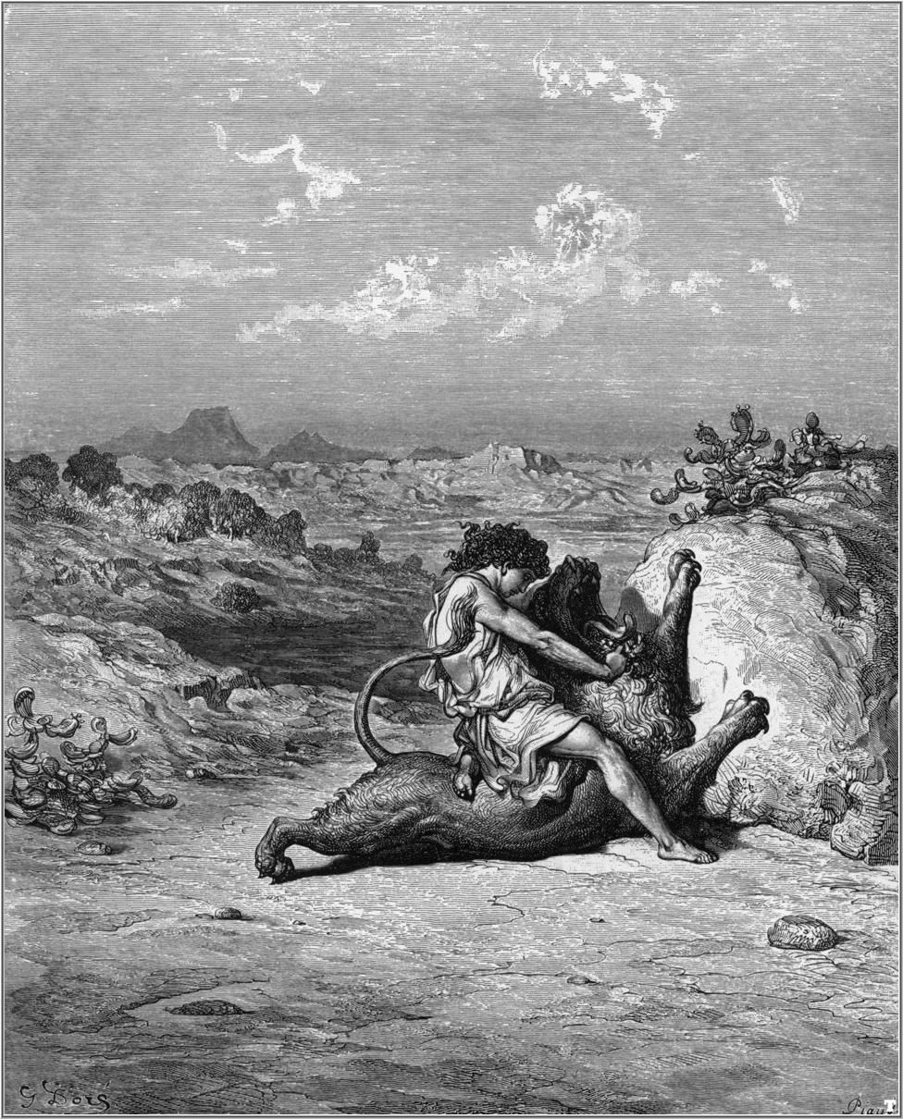
Samsonu, je bio dat duh da ubije lava (Sud. 14:5,6); da ubije 30 ljudi (Sud. 14:19) da mu spadnu sveze sa ruku (Sud. 15: 14). Tako “Sveti Duh” nije bio nad Samsonom stalno- bio je s njim u specifičnim situacijama i potrebama a posle je povučen.

Slide 21
Imati dare Duha ne znači spasenje
  Primanje dara na korišćenje od Božijeg Duha za posebne namene nije
Garancija za spasenje
Nešto za stalno dato u životu
Milost spasava, ne dari Duha (Ef. 2:8). Ljudi kao Saul, Balaam (Bro. 23:5,16), Juda (Mt. 10:1) i kao u Mt. 7:21-23 svi imaše darove u nekim momentima života; ali neće imati spasenje.

Slide 22
RAZLOZI ZA DARE PRVOG VEKA
- Za potvrdu propovedi jevanđelja: “A oni propovedaše svuda i Bog ih potpomaga i reči potvrđiva znacima koji su se potom pokazivali” (Mk. 16:20). At Iconium “Gospod...davaše te se tvorahu znaci i čudesa rukama njihovim” (D.a. 14:3).
- Osnivanje rane crkve: “(Isus) izašivši na visinu (nebesa), on...dade (duh) dare ljudima...i on je dao jedne apostole, da rade na (propovedi) na sazidanje tijela Hristova”, vernici (Ef. 4:8,12).
“Jer želim videti vas, da vam dam kakav duhovni dar za vaše utvrđenje ” (Rim. 1:11).

Slide 23
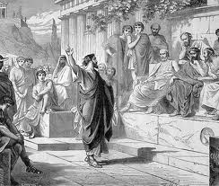
Određene stvari u određena vremena
Pavle je “ispunjen Svetim Duhom” na krštenju (D.a. 9:17), ali godinama kasnije on opet bi “ispunjen Svetim Duhom” da kazni pakosnog čoveka slepilom. D.a. 13:9

Slide 24
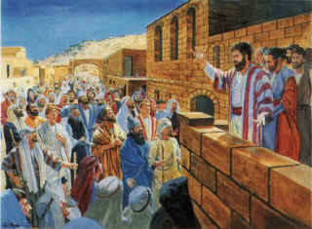
Dari prvog veka
Proročanstvo – Grčka reč za ‘prorok’ znači neko ko proriče- govori Božije reči - Osobe koje su inspirisane da govore Božije Reči, što je u tim vremenima ukjučivalo i predviđanja budućih događaja. (vidi 2. Pet. 1:19-21).

Slide 25
DARI PRVOG VEKA
- Ozdravljenje. Hromi prosjak: “Skočivši ustade i hodaše i uđe s njima u crkvu idući i skačući...i videše ga svi ljudi gde ide i hvali Boga. A poznavajući ga da je onaj što milostinje radi sedaše kod krasnih varta crkvenih i napuniše se čuda i straha za to što bi od njega. A kad se isceljeni hromi držaše Petra i Ivana...navališe k njima svi ljudi ...čuđahu se ” (D.a. 3:8-11).
“Jer veliki znak što učiniše oni poznat je svima koji žive u Jerusalimu i ne možemo odreći” (D.a. 4:16)- Nasuprot modernih teorija, nije bilo sumnje.

Slide 26
DARI PRVOG VEKA
Jezici
Apostoli “videše da su ljudi neknjiževni i prosti” (D.a. 4:13)
Oni se “svi napuniše Duha svetog i stadoše govoriti drugim jezicima ...skupi se narod (opet, javno prikazivani dari!) i smete se jer svaki od nih slušaše gde oni govore njegovim jezikom. I divljahu se i čuđahu se govoreći jedan drugome: nisu li sve ovo Galilejci što govore? Pa kako mi čujemo svaki svoj jezik u kome smo se rodili? Parćani i Medijani...čujemo gde oni govore našim jezicima...i divljahu se svi”(D.a. 2:4-12).
Jezici a ne nerazumljivo blebetanje.

Slide 27
2.4 POVLAČENJE DARI

Slide 28

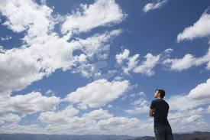
Dari Svetog Duha biće dati po Hristovom povratku
S toga su darovi nazvani “Sile onoga sveta ” (Heb. 6:4,5); i Joel 2:26-29 opisuje veliki izliv darova Svetog Duha nakon pokajanja Izraela.

Slide 29
Darovi su bili povučeni negde izmedju prvog veka i Hristovog povratka
“proroštvo ako će prestati, jezici ako će umuknuti (darovi nestati) razuma ako će nestati. Jer nešto znamo i nešto prorokujemo A kad dođe (potpuno) savršeno onda će prestati što je nešto ” (1 Kor. 13:8-10).
Darovi su “privremeni” (G.N.B.).
Ef. 4:8-14 : “(Isus) izišavši na visinu (na nebesa),...dade dare (duha) ljudima...na sazidanje tela Hristova : Dokle dostignemo svi u jedinstvo vere , poznanje sina Božijeg u čoveka savršena...Da ne budemo više mala deca koju ljulja i zanosi svaki vetar nauke u laži čovečijoj, putem prevare.”
Darovi su bili povučeni, što je onemogućilo crkvu da bude“perfektna” ili je data zrelost. Šta je bilo posredi?

Slide 30
Kad je Biblija bila data dari su bili povučeni
2 Tim. 3:16,17 nam govori da shvatimo “sve Pismo” dato je od Boga da mi budemo “savršeni”, potpuno spremni. Jednom kad je sve Pismo bilo spremno , dari nisu bili dugo potrebni; oni su dati da se postigne cilj, vođenje rane crkve do tačke gde Bog daje da pisano otkrivenje bude završeno. Dari su dati ranoj crkvi kako bi bila “potpuno spremna” (Ef. 4:8 Weymouth). Kada je Biblija završena, oni su to i bili.

Slide 31
Trenutne tvrdnje o posedovanju dara
Ove tvrdnje ne odgovaraju onome što je Isus rekao , što je i zabeleženo od onih koji su ga zaista imali: “Veće stvari od ovih će tvoriti ” (Jv. 14:12) - ne ‘mogao bi tvoriti’!
Prava čuda nisu uvek zahtevala verovanje izlečenih – slepi čovek iz Jv. 9, i poglavar svećenički (Lk. 22:51).

Slide 32
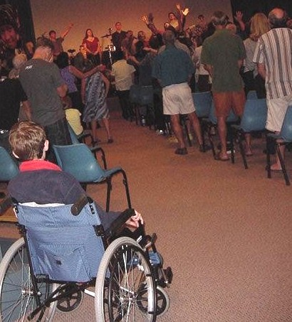
Uzaludna nada za isceljenje na Pentakostalnom sastanku

Slide 33
Osvrt 3: Da li je Sveti Duh osoba?
Ljudski “duh” može da se ‘’razdraži’’ (D.a.17:16), ‘’zabrine’’ (Post. 41:8) ‘’obraduje’’(Lk. 10:21). Njegov “duh”, Njegova suština, njegov um i namera, koja daje veličinu ovim namenama je opisana kao zasebna osoba, ali naravno, to nije bukvalno tako. Božiji Duh može takođe tako da se opiše.

Slide 34
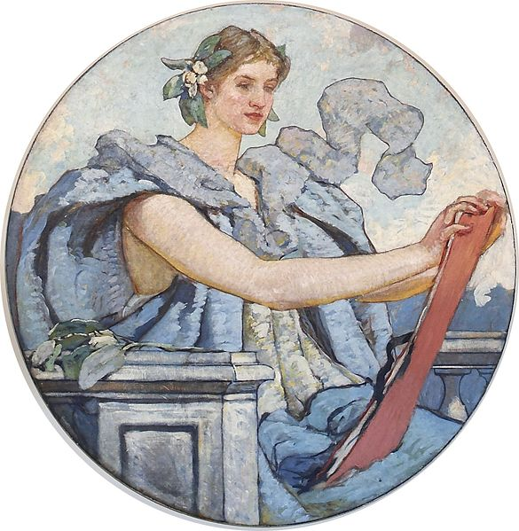
Personifikacija
Biblija često koristi personifikacije kad govori o apstraktnim stvarima, up. Mudrost kao ženska osoba Pri. 9:1. To nam objašnjava da je mudrost utelovljena kao žena ali niko ne misli da je reč o stvarnij ženi ; ‘mudrost’ materijalno ne postoji sem u nečijem umu , iz tog razloga se i personifikacija koristi.

Slide 35
Pavlova pisma uključuju otvorene pozdrave koje se odnose na Boga i Isusa, ali ne i Svetom Duhu (Rim. 1:7; 1 Kor. 1:3; 2 Kor. 1:2; Gal. 1:3; Ef. 1:2; Fil. 1:2; Kol. 1:2; 1 Sol. 1:1; 2 Sol. 1:2; 1 Tim. 1:2; 2 Tim. 1:2; Tit. 1:4; Filimonu 3). Ovo je čudno ukoliko uzmemo u obzir da je smatrao Sveti Duh kao deo Božanstva, kako ga smatra doktirina ‘trojstva’, doktrina na pogrešnim pretpostavkama. Sveti Duh će se izliti na pojedine (D.a. 2:17,18; Isti smisao na grčkom nalazimo u Mk. 12:2; Lk. 6:13; Jv. 21:10 i D.a. 5:2). Kako mi možemo primiti deo osobe? Nama je dat “Njegov [Božiji] duh” (1 Jv. 4:13). Nema smisla ako je Sveti Duh biće.

Slide 36
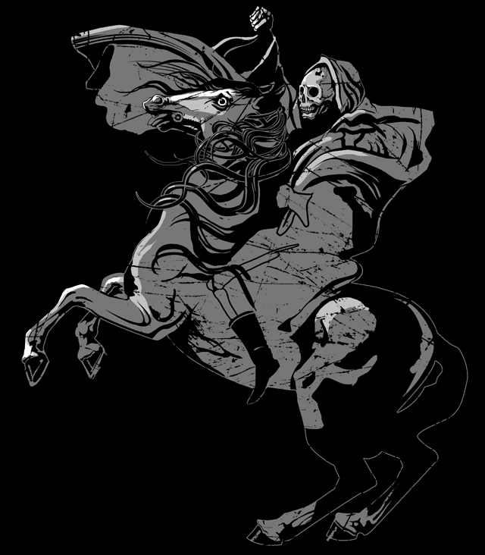
Osvrt 4: Principi personifikacije
MUDROST JE PERSONIFIKOVANA “Premudrost sazida sebi kuću i otesa sedam stupova’’ (Pri. 9:1).
BOGATSTVO JE PERSONIFIKOVANO “Niko ne može dva gospodara služiti: jer će jednog mrzeti a drugog voleti... Ne možete služiti istovremeno Bogu i mamonu [bogatstvu]” (Mt. 6:24).
GREH JE PERSONIFIKOVAN “...svaki koji čini greh rob je grehu” (Jov. 8:34). “Carova greh za smrt” (Rim. 5:21).
SMRT JE PERSONIKFIKOVANA “konj bled i onome što sedaše na njemu beše ime smrt ” (Otk. 6:8).
IZRAELSKA NACIJA JE PERSONIFIKOVANA “Opet ću te sazidati, i bićeš sazidana, Devojko Izraelova; opet ćeš se veseliti...” (Jer. 31:4).

Slide 37
Studija 2: Pitanja
1. Šta znači reč ‘’Duh’’?
Sila
Svetost
Duša
Prašina
2. Šta je Sveti Duh ?
Osoba
Božija sila
Deo trojstva
3. Kako je napisana Biblija?
Ljudi su zapisali svoje ideje
Ljudi su zapisali ono što je Bog mislio
Pisai su je ljudi koji su bili nadahnuti Božijim Duhom
Neki delovi Biblije su nadahnuti a neki nisu
4. Šta su od navedenog razloi za davanje dara Svetog Duha ?
Da podrže verbalnu propoved evanđelja
Da se razvije rana crkva
Da se ljudi prisile pravednosti
Da se apostoli oslobode ličnih teškoća
5. Odakle se možemo poučiti Božijom istinom?
Delom iz Biblije delom iz sopstvenih zaključaka
Direktno od Duha Svetog bez Biblije
Iz same Biblije
Od religioznih ljudi i sveštnika
6. Navedi neke dare prvog veka ;
7. Postoje li oni i danas ?
8. Kako deluje Sveti Duh danas u našim životima ?

